Slide 1


PPT PRESENTATION
01 개요 – 주제 요약
Floorz
공공시설 스포츠 예약
혼자서 사용할 수 없는 공공 시설을 예약 등록하고 누구나 참가하여 같이 즐길 수 있는 시스템
개발기간
총 14일
구현된 기능
1. 회원가입/정보 수정/탈퇴
2. 지도 및 시설 위치 표시
3. 시설 예약 및 예약 조회
4. 커뮤니티 게시판
개발 인원
4명

Slide 2

PPT PRESENTATION
01 개요 -팀원 및 역할
팀장
팀원
팀원
팀원
V
최덕희
김민지
최석현
김수호
시설 조회, 메인 페이지
1. 시설 조회 검색 기능
2. 게시판 페이지 네이션
3. 게시글 추천/ 신고 기능
4. 메인 페이지 구현
회원 페이지
1. 회원 가입
2. 로그인, 로그아웃, 정보 수정
3. 회원 정보 수정
4. 헤더 구현
예약 및 예약 정보 페이지
예약 기능 구현
예약 정보 페이지 구현
커뮤니티 게시판 페이지
게시판 페이지 및 구성
글 작성, 수정, 삭제, 목록
댓글 작성, 댓글 리스트
게시판 에디터 등 DB 연결

Slide 3
PPT PRESENTATION
01 개요 – 기술 스택
IDE : Eclipse
JDK : 11.0.2
Spring Framework : 5.2.24
빌드관리 도구 : Maven 3.8.1
DB : Oracle 19.3
형상관리 툴 : gitHub

Slide 4








PPT PRESENTATION
01 개요 – 기술 스택

Slide 5
PPT PRESENTATION
02 설계 – 사이트 구조
메인
로그인
시설 정보
게시판
회원가입
예약
정보수정

Slide 6
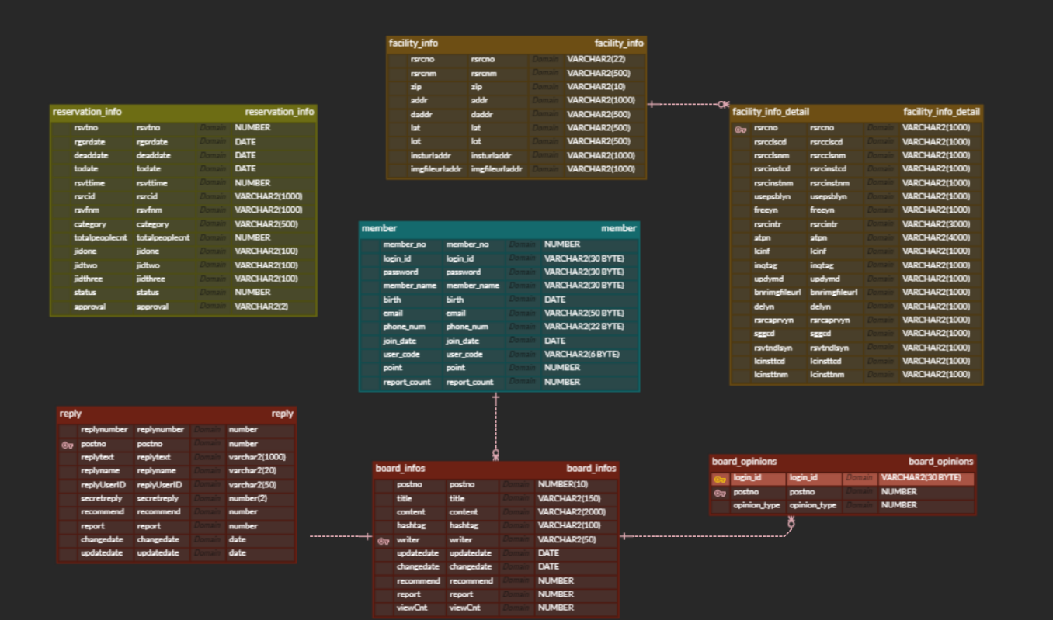
PPT PRESENTATION
02 설계 - ERD

Slide 7
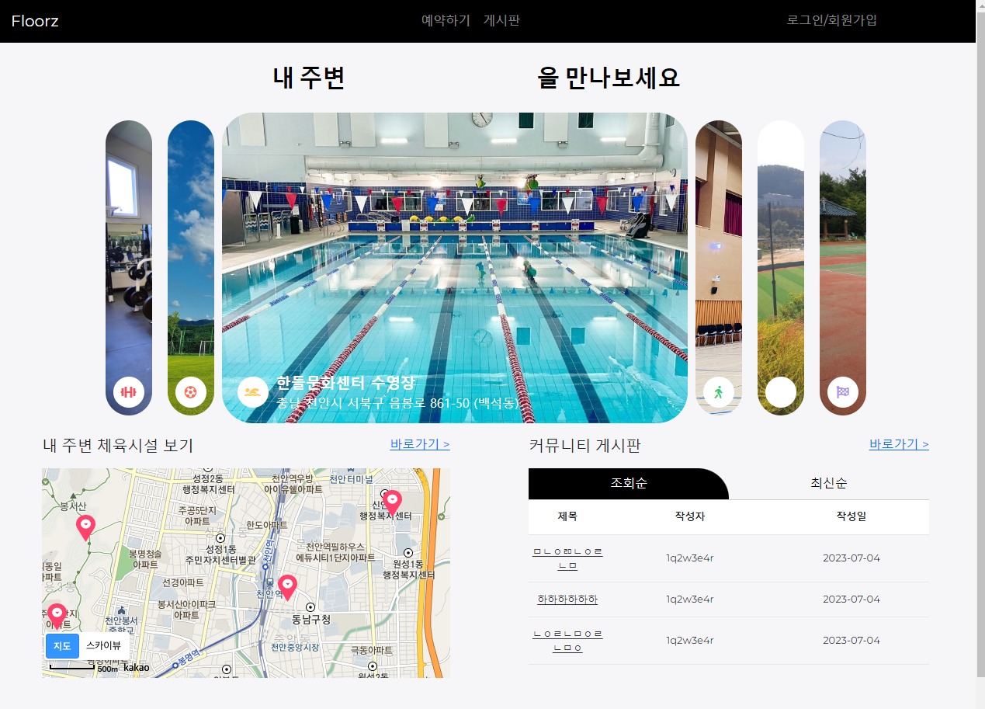
PPT PRESENTATION
03 기능 – 메인 페이지
네비게이션
각 페이지 네비게이션 기능
게시판 조회
조회순/최신순으로 조회 기능

Slide 8
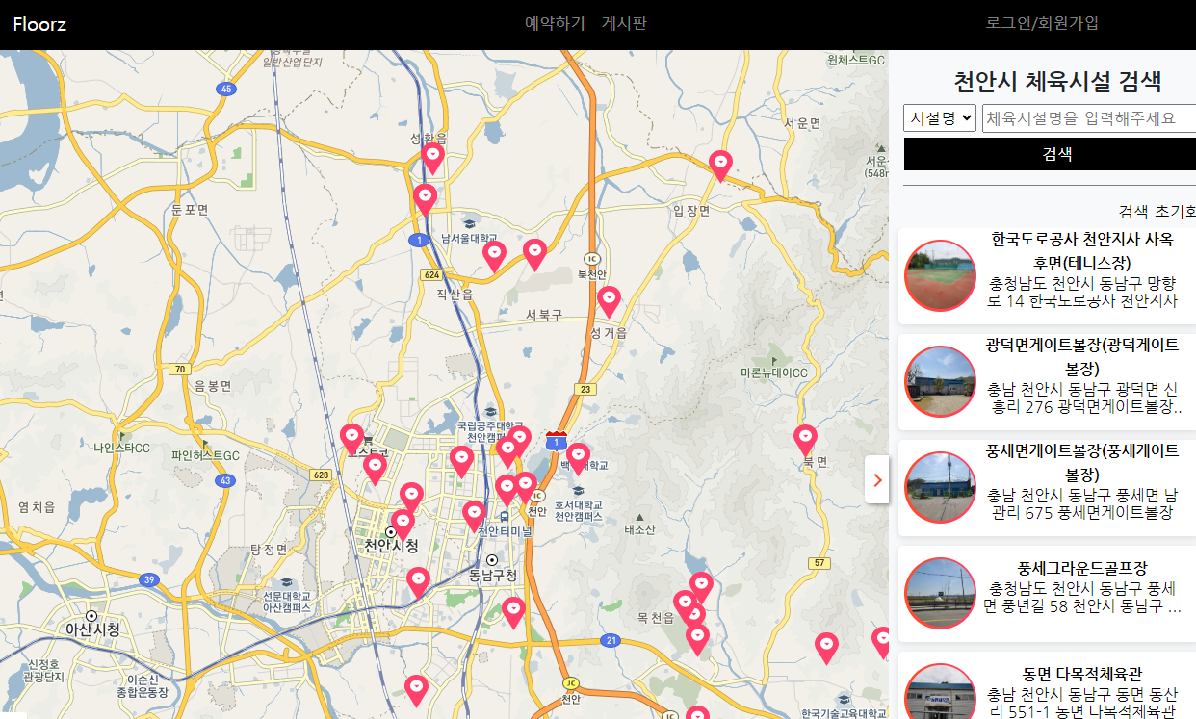
PPT PRESENTATION
03 기능 – 시설조회 페이지
검색 기능
시설명, 주소지를 이용해 검색 조회 기능
시설 조회
네이버 API + 시설 DB 위도 경도를 활용하여 마크를 이용해 시설 위치 표시

Slide 9
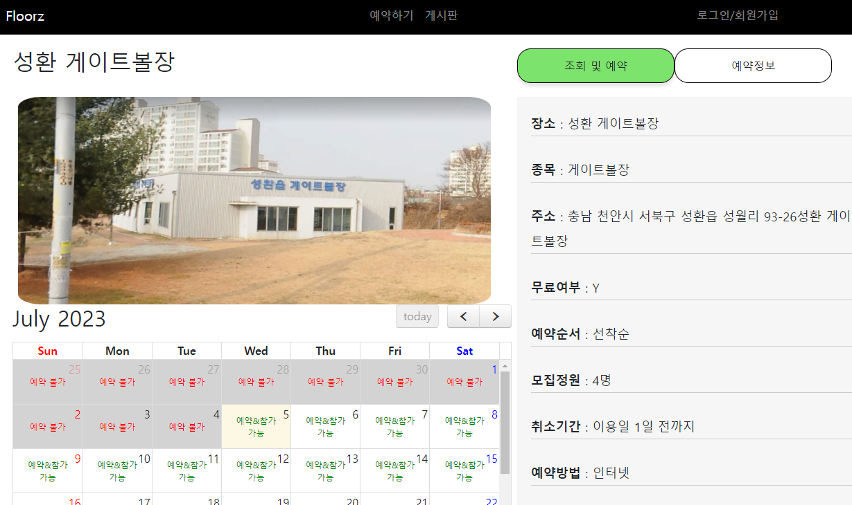
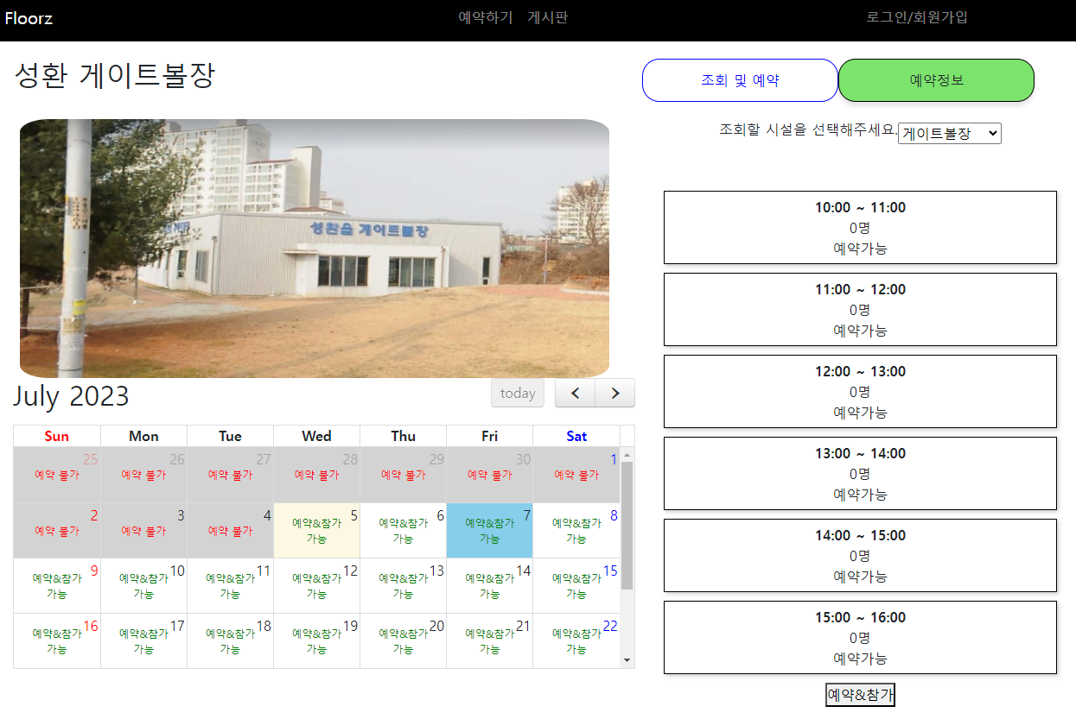
PPT PRESENTATION
03 기능 – 시설 상세 정보 및 예약 페이지
예약 정보
조회 가능한 날짜, 및 시설 상세 정보 조회
조회 및 예약
예약하고자 하는 날짜에 예약 및 참가 가능한 시간과 인원 표시

Slide 10
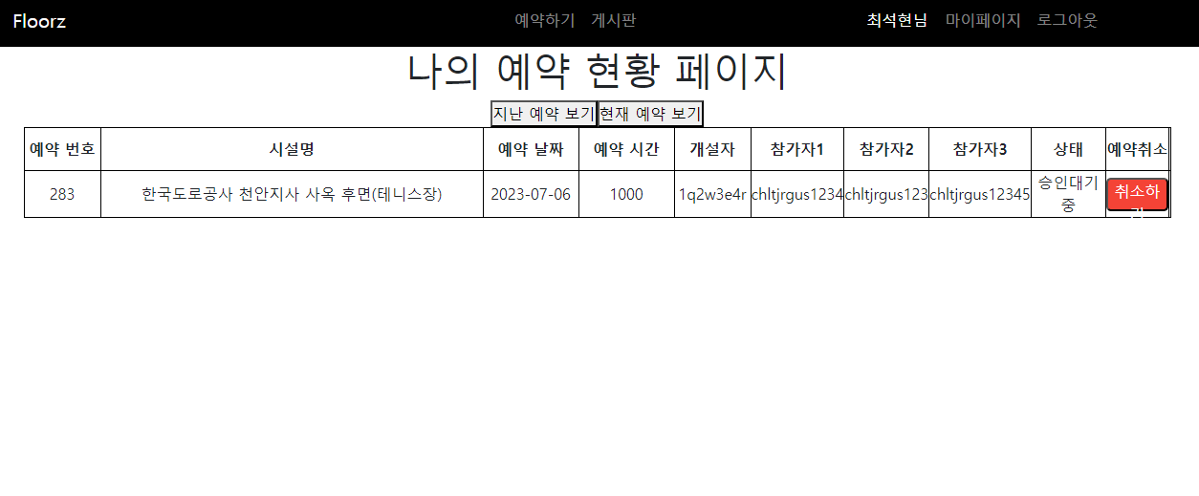
PPT PRESENTATION Enjoy your stylish business and campus life with BIZCAM
03 기능 – 예약 현황 페이지
현황 조회 및 취소
현재 예약 또는 지난 예약 조회
참가 취소 기능

Slide 11
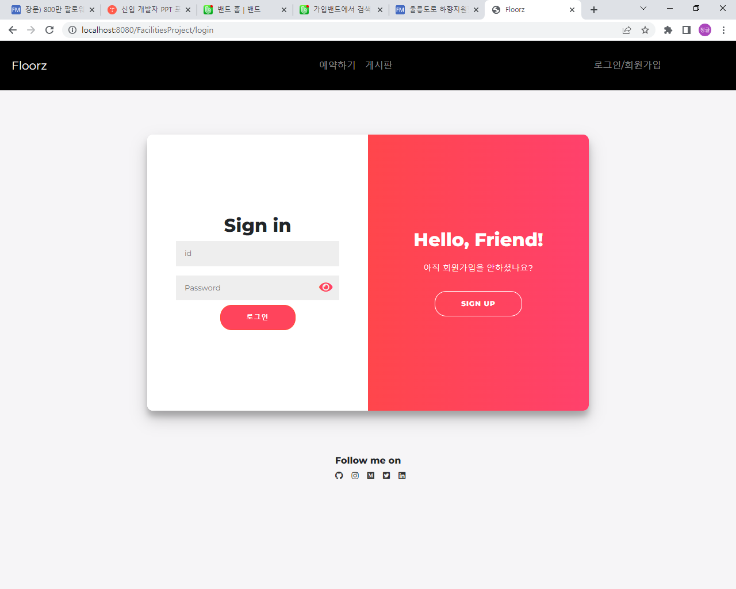
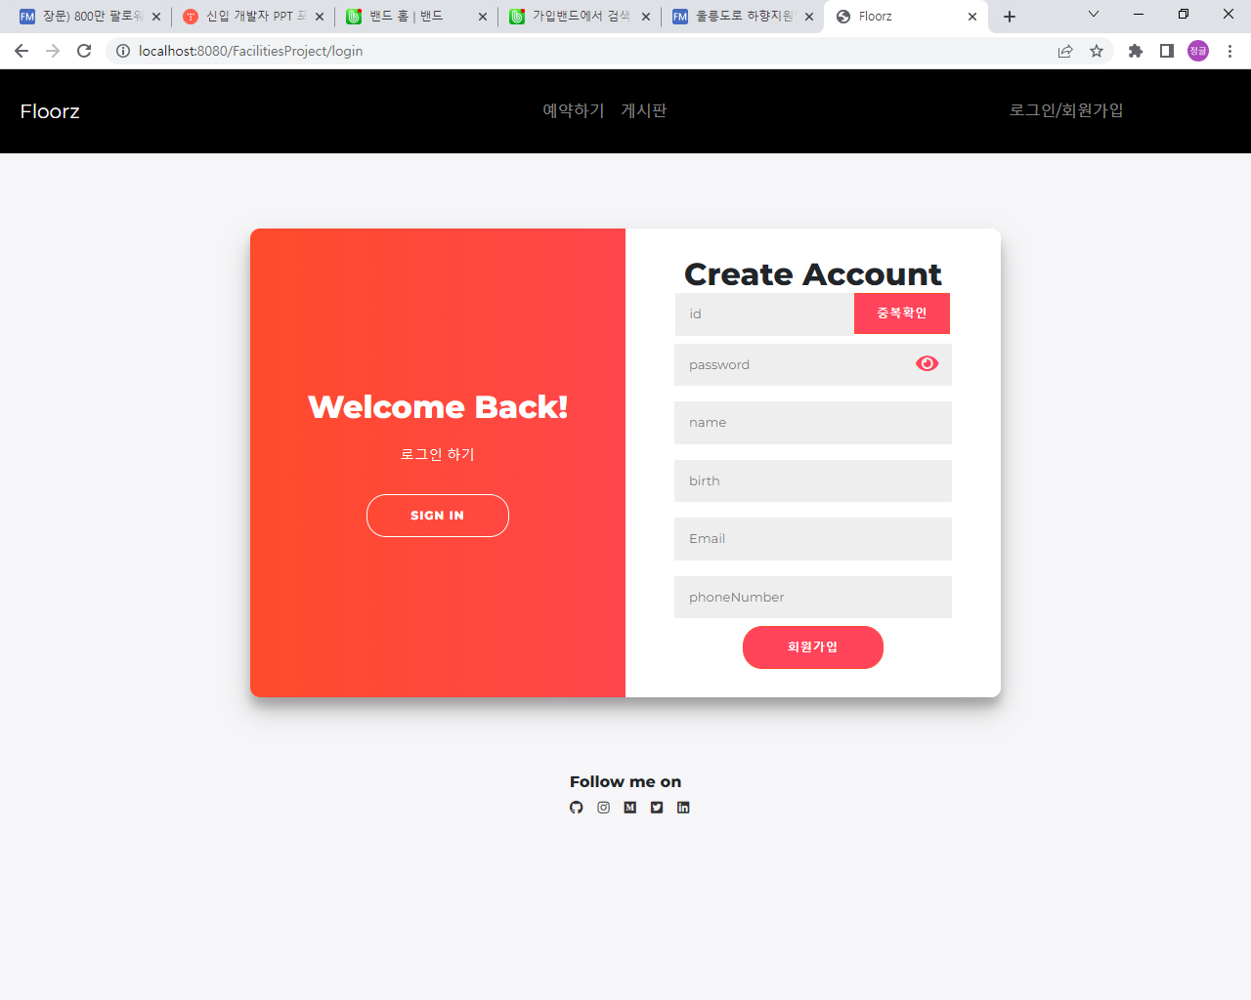
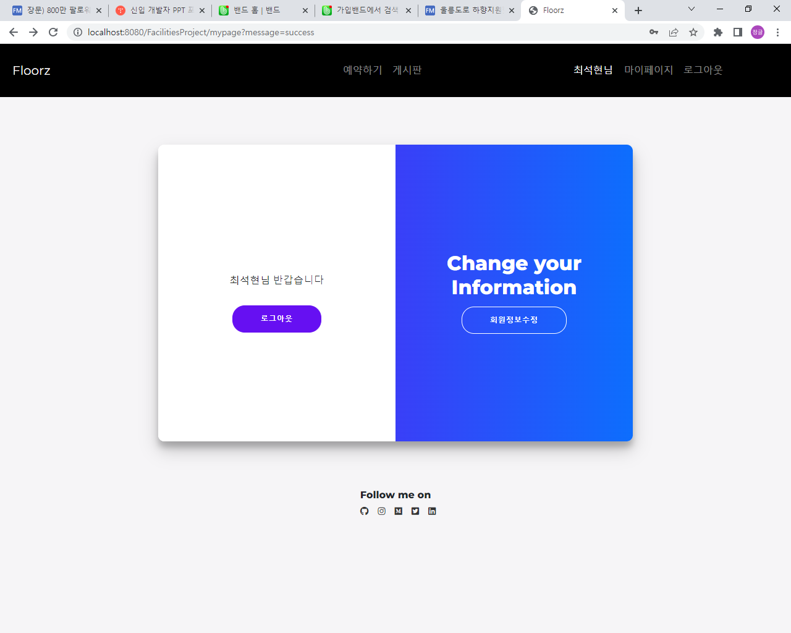
PPT PRESENTATION Enjoy your stylish business and campus life with BIZCAM
03 기능 – 회원 기능 페이지
비 로그인
회원가입
로그인

Slide 12
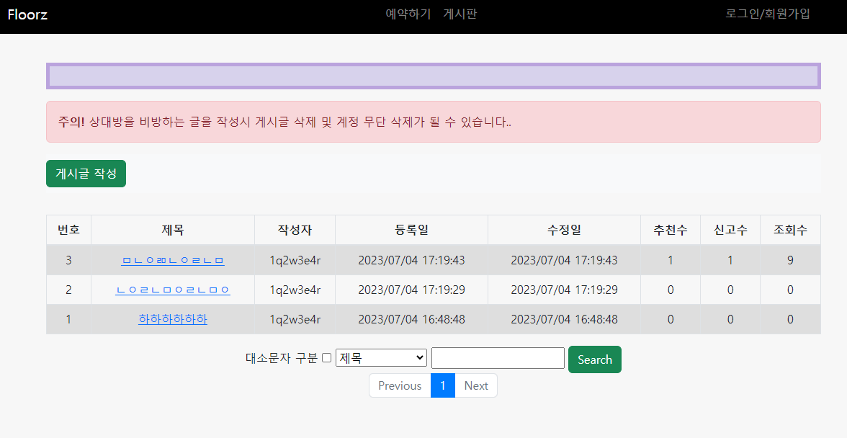
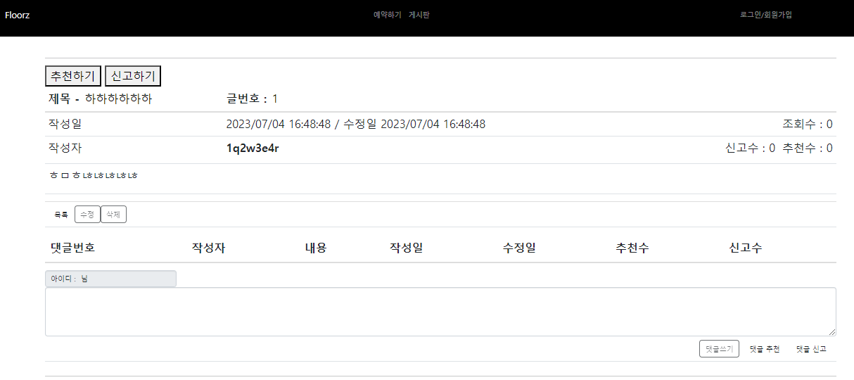
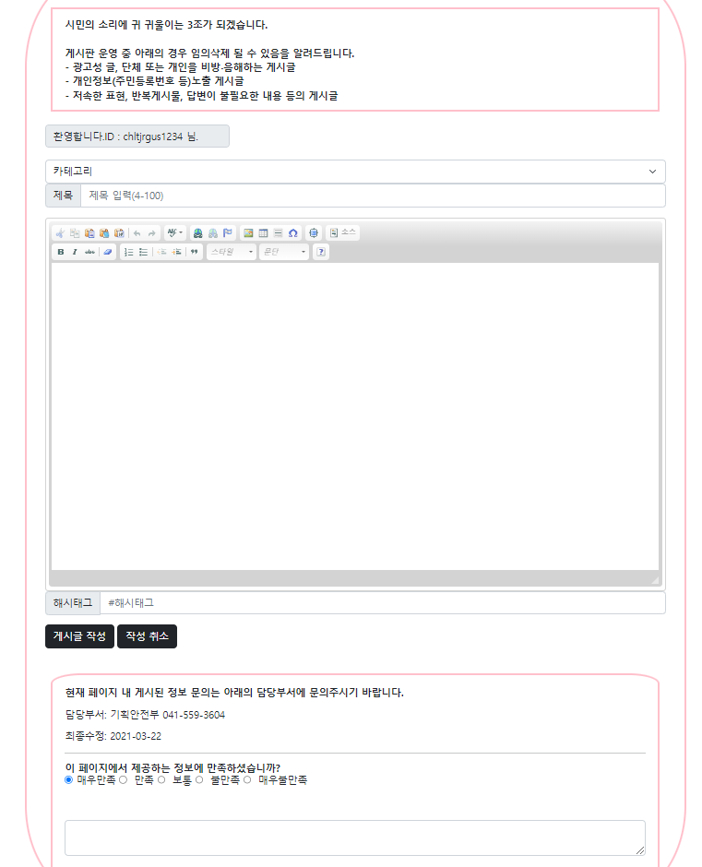
PPT PRESENTATION Enjoy your stylish business and campus life with BIZCAM
03 기능 – 게시판
게시글 리스트
글 보기
글 작성
조회수, 추천수, 신고수, 댓글 기능 구현

Slide 13
PPT PRESENTATION Enjoy your stylish business and campus life with BIZCAM
04 시연
깃허브
https://github.com/Romantree23/InstitutionProject

Slide 14
PPT PRESENTATION Enjoy your stylish business and campus life with BIZCAM
마무리 - 개선사항 (해야할 것)
예약
1. 전체적인 UI/UX 수정
2. 여러 시간을 동시에 예약하기

